Slide 1
Beauty Salon Project
Автор: Лина Ченцова
Тренер: Максим Ляшенко

Slide 2
Вариант 17
Система Расписания Салона Красоты. Нужно создать страницу, где отображается расписание работы сотрудников салона, так чтобы можно было записаться на прием. Записи клиентов должен видеть только Администратор и Мастер, другие видят только занятое место. После предоставления услуг Клиент оставляет отзыв. Предложение о написании отзыва приходит на электронную Почту. Администратор может читать отзывы о коллегах.

Slide 3
Общие требования к проекту
Необходимо построить веб-приложение, поддерживающую следующую функциональность:
1. На основе сущностей предметной области создать классы их описывающие.
2. Классы и методы должны иметь отражающую их функциональность названия и должны быть грамотно структурированы по пакетам
3. Информацию о предметной области хранить в БД, для доступа использовать API JDBC с использованием пула соединений, стандартного или разработанного самостоятельно. В качестве СУБД рекомендуется MySQL.
4. Приложение должно поддерживать работу с кириллицей (быть многоязычной), в том числе и при хранении информации в БД.
5. Код должен быть документирован.
6. Приложение должно быть покрыто Юнит-тестами
7. При разработке бизнес логики использовать сессии и фильтры, и события в системе обрабатывать с помощью Log4j.
8. В приложении необходимо реализовать Pagination, Transaction в зависимости от Вашего проекта
9. Используя сервлеты и JSP, реализовать функциональности, предложенные в постановке конкретной задачи.
10 . В страницах JSP применять библиотеку JSTL
11 . Приложение должно корректно реагировать на ошибки и исключения разного рода (Пользователь никогда не должен видеть stack-trace на стороне front-end).
12 . В приложении должна быть реализована система Авторизации и Аутентификации

Slide 4
Используемые технологии (Spring Project)
Java 8
Maven
Spring Boot
Spring Security
Hibernate, JPA
MySQL
Junit
SLF4J
BCrypt
Thymeleaf
Lombok

Slide 5
Используемые технологии (Servlet Project)
Java 8
Maven
Servlet
Tomcat 9
JSP + JSTL
JDBC
MySQL
Junit
BCrypt
Log4J

Slide 6
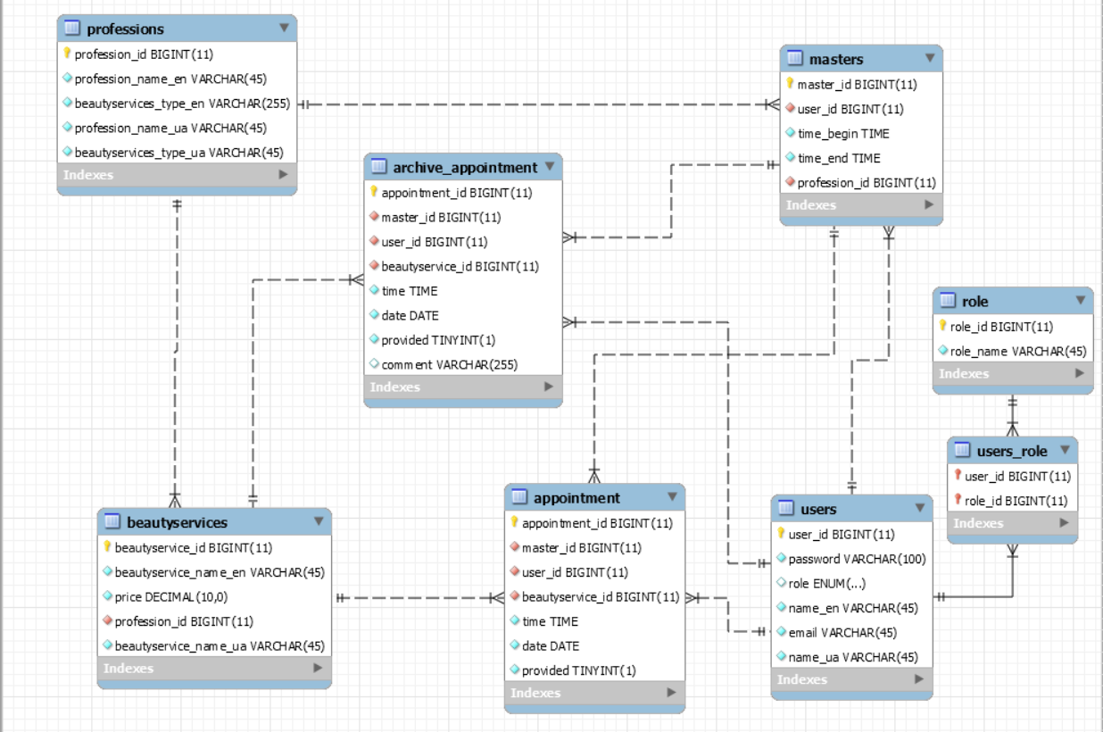
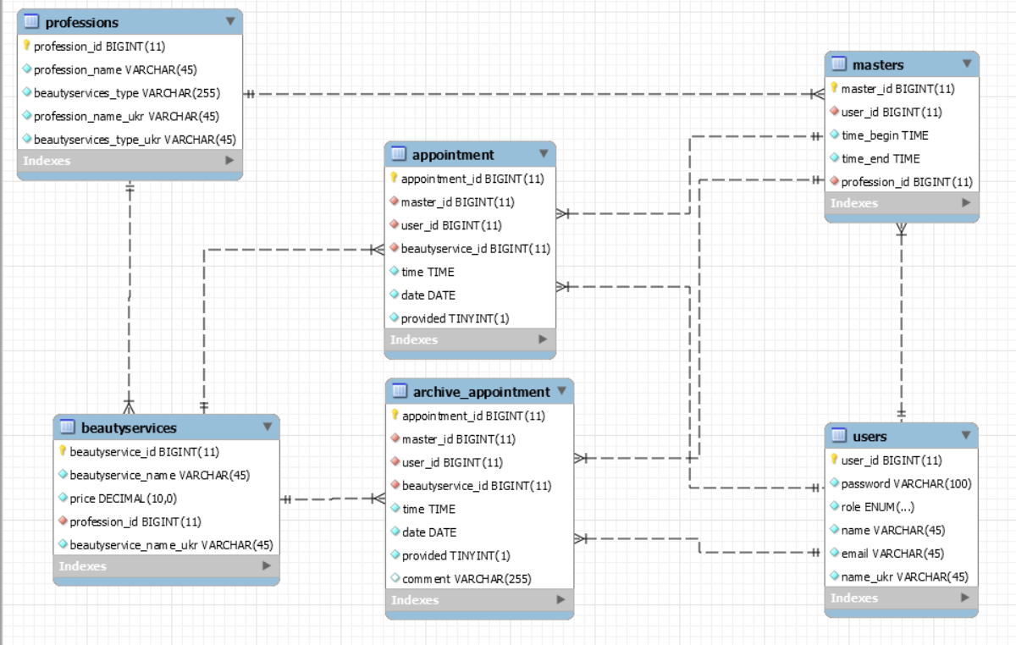
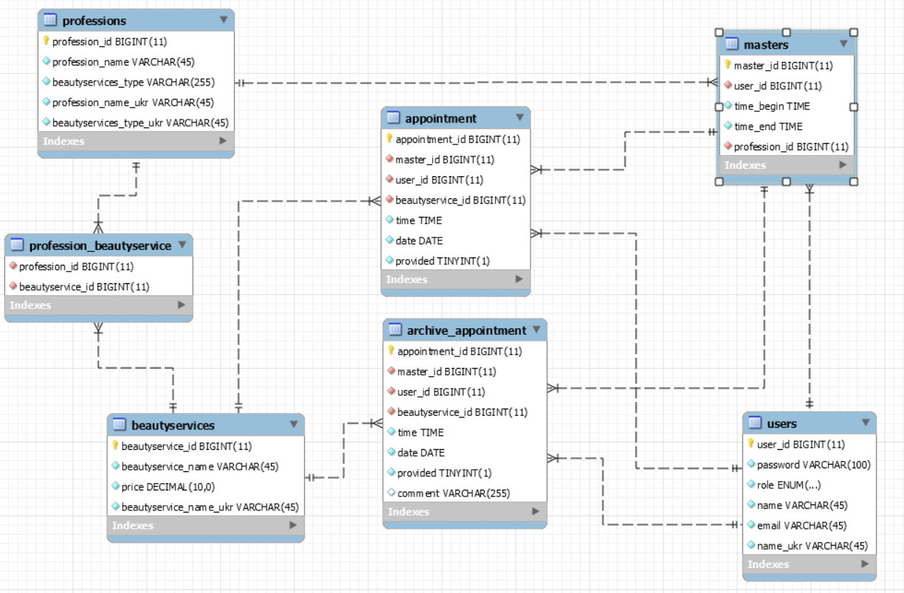
Схема БД

